Slide 1

Was ist der Unterschied zwischen smartzell® und reBOOOST®?
Akute Bedürfnisse:
Knorpel - Arthrose,
Osteoporose = Knochenmineralisierung Bindegewebsschwäche – Cellulitis
Leistungs-/Sportbereich: smartBOOOST®
Prophylaktische Prävention:
Gelenkknorpel, Knochenbau, Sehnen + Bindegewebe
Energie und Muskelspeicher Befüllung
Immunsystem Kräftigung

Slide 2
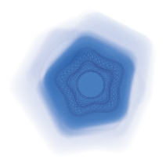
Unsere einzigartigen Produkte stimulieren in natürlicher Weise (via Ernährungs- nutrio- Komponenten), den Stoffwechsel der relevantesten Körperzellen:
Knorpelzellen -> bekämpft/beugt Arthrose vor
Knochenzellen -> bekämpft/beugt Osteoporose vor
Bindegewebszellen -> bekämpft/beugt Bindegewebsschwäche vor
Die Lebensqualität unserer Kunden wird verbessert
Wissenschaftlich und Klinisch dokumentiert
und patentrechtlich geschützt!

Slide 3
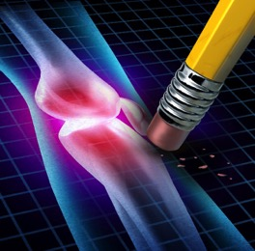
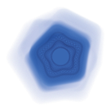
Arthritis - Joint Mobility - Bandscheiben
Für die Inhaltsstoffe unseres Mobility Cocktails (gelenkfein®/GeFi®) ist der Nachweis erbracht u.a. über die:
Entzündungsreduzierende Wirkung
die Absorption von Peptidsequenzen
die Akkumulation der speziellen Aminosäurestrukturen im Knorpelgewebe
sowie die Stimulierung des Knorpelstoffwechsels
Erbrachter Nachweis über die schmerzreduzierende Wirkung
die Regeneration der Knorpelmatrix
die Verbesserung der Lebensqualität… :
Wissenschaftliche Dokumentationen u.a.:
Moskowitz, R. 2000; Ruiz-Benito, P., Camacho-Zambrano, M.M., Carrillo-Arcentales, J.N., Mestanza-Peralta, M.A., Vallejo-Flores, C.A., Vargas-Lopez, S.V., Villacis-Tamayo, R.A. and Zurita-Gavilanes, L.A. 2009 International journal of food sciences and nutrition, 12:1-15; Clark, K.L., Sebastianelli, W., Flechsenhar, K.R., Aukermann, D.F., Meza, F., Millard, R.L., Deitch, J.R., Sherbondy, P.S. and Albert, A.. 2008. Current medical research and opinion, 24 (5): 1485-1496; Oesser, S., Adam, M., Babel, W. and Seifert, J. 1999. Journal of nutrition, 129: 1891-1895; Oesser, S. and Seifert, J. 2003. Cell tissue research, 311: 393-399; SAW Marktforschung 2011; McAlindon et al. (2009) Osteoarthritis & Cartilage

Slide 4
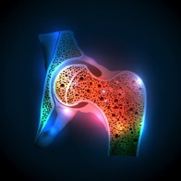

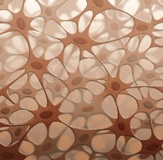
Complete®
Für die Inhaltsstoffe unseres Anti-Aging Cocktails ist der Nachweis erbracht u.a. über die:
Erhöhung der Knochenmineralisationsdichte
Stimulierung der dermalen Matrix Synthese
Erhöhung von Prokollagen Typ 1
Steigerung der Hautelastizität
Verminderung von Entzündungen
Stimulilierung der Knorpelzellproduktion
Regenerierung der Knorpelmatrix
Wissenschaftliche Dokumentationen u.a.:
Moskowitz, R. 2000; Ruiz-Benito, P., Camacho-Zambrano, M.M., Carrillo-Arcentales, J.N., Mestanza-Peralta, M.A., Vallejo-Flores, C.A., Vargas-Lopez, S.V., Villacis-Tamayo, R.A. and Zurita-Gavilanes, L.A. 2009 International journal of food sciences and nutrition, 12:1-15; Clark, K.L., Sebastianelli, W., Flechsenhar, K.R., Aukermann, D.F., Meza, F., Millard, R.L., Deitch, J.R., Sherbondy, P.S. and Albert, A.. 2008. Current medical research and opinion, 24 (5): 1485-1496; Oesser, S., Adam, M., Babel, W. and Seifert, J. 1999. Journal of nutrition, 129: 1891-1895; Oesser, S. and Seifert, J. 2003. Cell tissue research, 311: 393-399; SAW Marktforschung 2011; McAlindon et al. (2009) Osteoarthritis & Cartilage, Nomura, Y., Oohashi, K., Watanabe, M. and Kasugai, S. 2005. Nutrition, 21: 1120-1126; Wu, J., Fujioka, M., Sugimoto, K., Mu, G. and Ishimi, Y. 2004. Journal of bone and mineral metabolism, 22: 547-553; Adam, M., Spacek, P., Hulejova, H., Galianova, A. and Blahos, J. 1996. Casopis lekaru ceskych, 135(3): 74-78; Mizuno, M. and Kuboki, Y. 2001. Journal of biochemistry, 129: 133-138; Andrianarivo, A.G., Robinson, J.A., Mann, K.G. and Tracy R.P. 1992. Journal of cellular physiology, 153: 256-265; Lynch, M.P., Stein, J.L., Stein, G.S. and Lian, J.B. 1995. Experimental cell research, 216: 35-45; Guillerminet, F., Beaupied, H., Fabien-Soulé, V., Tomé, D., Benhamou, C-L., Blachier, F., Roux, C. and Blais, A. 2009. Bone. Laboratory of Physiology and Ingestive Behavior, INRA-AgroParis Tech. (1) Proksch, E., Schunck, M., Zague, V., Segger, D., Degwert, J. and Oesser, S. (2014). Skin Pharmacol. Physiol., Vol 27, Iss. 3, 113-119. (2) Choi, S.Y., Ko, E.J., Lee, Y.H., Kim, B.G., Shin, H.J., Seo, D.B., Lee, S.J., Kim, B.J. and Kim, M.N. (2013). – online ahead of print. (3) Kantor, I., Donikyan, L.A., Simon, E. And Wollschlaeger, B. (2002). The Journal of the American Nutraceutical Association, Vol. 5, Iss. 2, 10-19. (4) Proksch, E., Segger, D., Degwert, J., Schunck, M., Zague, V. and Oesser, S. (2014Skin Pharmacol. Physiol., Vol. 27, Iss. 1, 47-55. (5) Ohara, H., Ito, K., Iida, H. And Matsumoto, H. (2009). Nippon Shokuhin Kagaku Kogaku Kaishi (J. Soc. Food Sci. Technol.) Vol. 56, Iss. 3, 137-145;

Slide 5
Warum kann ich smartzell® und smartBOOOST® empfehlen?
Nächste Generation der funktionale Nahrungsergänzung
Einzigartiger USP – patentrechtlich geschützt:
  Klinisch und wissenschaftlich belegte Aktivierung des Zellstoffwechsels der jeweiligen Zielzellen (Knorpel, Knochen, Bindegewebe)
Zufriedene Kunden: – Wiederkaufsrate: 80%
Neukunden durch Empfehlung existierender Verwender: > 70%
Made-in-Germany, GMO frei, auf Dopingsubstanzen und Stimulantien getestet (in Köln und bei der LCG in London)

Slide 6

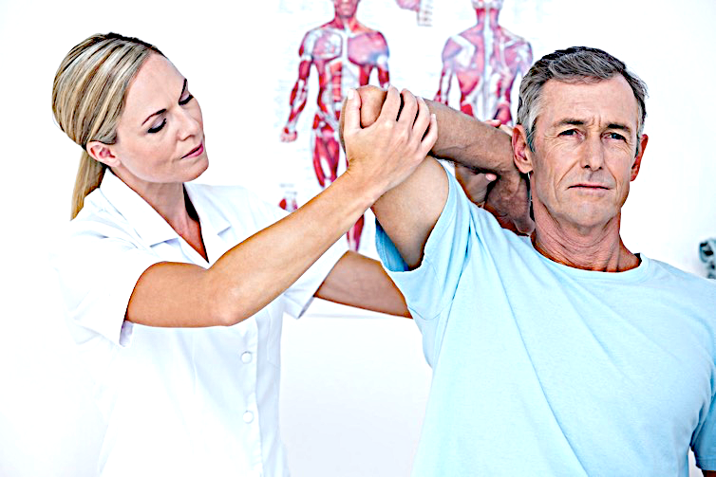

Produkt – Portfolio
Therapie

Slide 7
Instant Getränk: 1 Messlöffel (10 Gramm)
auflösen in Wasser, Orangensaft, Apfelsaft, Jogurt, ...
300g Packung ausreichend für 30 Tage
900g Packung ausreichend für 90 Tage

Slide 8
Inhaltsstoffe pro 10g Tages Dosis u.a.:
1200 mg Glucosamin
800 mg Chondroitin
41 mg Omega 3
12 mg Omega 6
BE: 0,52
Alle proteinogenen Aminosäuren: Glycin, Alanin, Valin, Leucin, Isoleucin, Prolin (Iminosäure), Methionin, Phenylalanin, Tyrosin, Tryptophan, Serin, Threonin, Asparagin, Glutamin, Cystein, Lysin, Arginin, Histidin, Aspartat, Glutamat
Antioxidantien: Zitronensäure
BCAA (Branched-Chain Amino Acids): Valin, Leucin und Isoleucin
Keine Süßstoffe, Keine Fruktose, Keine künstlichen Aromen oder Geschmackstoffe
GMO Frei

Slide 9
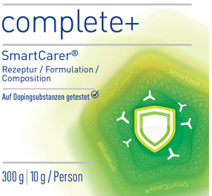

Fitte Gelenke
+
Starke Knochen
+
Elastisches Bindegewebe
+
Starkes Imunsystem
= Lebensqualität

Slide 10
Instant Getränk: 1 Messlöffel (10 Gramm)
auflösen in Wasser, Orangensaft, Apfelsaft, Jogurt, ...
300g Packung ausreichend für 30 Tage
900g Packung ausreichend für 90 Tage

Slide 11
Inhaltsstoffe pro 10g Tages Dosis u.a.:
500 mg Glucosamin
250 mg Chondroitin
1000 mg Kalziumzitrat
500 mg Magnesiumzitrat
170 µg Luteine
275 mg Lycopene
102 mg Omega 3
30 mg Omega 6
Alle proteinogenen Aminosäuren: Glycin, Alanin, Valin, Leucin, Isoleucin, Prolin (Iminosäure), Methionin, Phenylalanin, Tyrosin, Tryptophan, Serin, Threonin, Asparagin, Glutamin, Cystein, Lysin, Arginin, Histidin, Aspartat, Glutamat
Antioxidantien: Zitronensäure
BCAA (Branched-Chain Amino Acids): Valin, Leucin und Isoleucin
Keine Süßstoffe, Keine Fruktose, Keine künstlichen Aromen oder Geschmackstoffe
GMO Frei

Slide 12
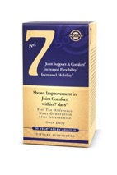
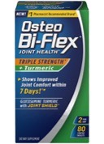

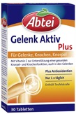
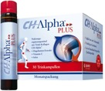


Slide 13
Performance / Sports Range:

Slide 14
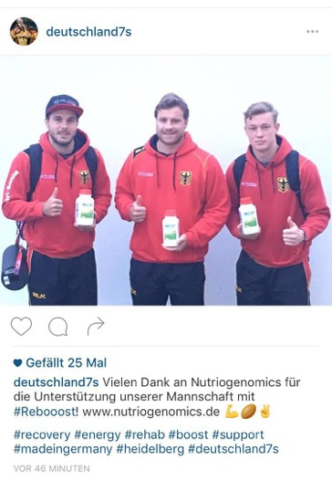
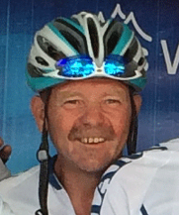
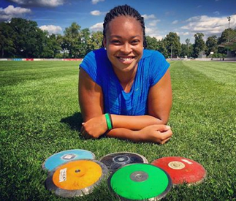

Slide 15
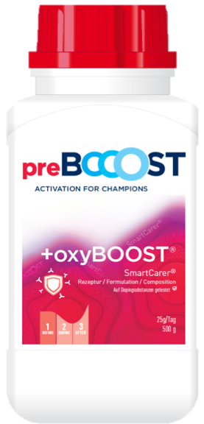
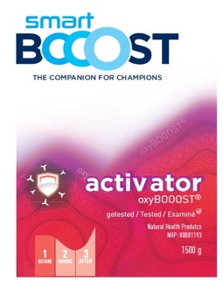
Die Inhaltsstoffe unseres smartBOOOST® activator Produktes bewirken nachweislich:
Eine signifikante Steigerung des Plasma Nitrat Niveaus
Reduzierung der Serum Laktat Produktion
Steigerung der VO₂ max
Steigerung der Leistungs-Ökonomie – “länger in der aeroben Zone”
Aktivierung des Zellstoffwechsels der Knorpel-, Knochen-, und Bindegewebszellen
Einfache Einnahme: 1 Portion = 25 Gramm / Tag – mind. 60 Minuten vor der Anstrengung
Sicher für LangZeit Applikation
Sie können Ihre maximale Leistung abrufen!
Wissenschaftliche Dokumentation: siehe seperates Blatt
Einfache Anwendung: 1 Portion = 25g / Tag – mind. 60 Minuten vor der Anstrengung

Slide 16
Hintergrund:
Nitrit Oxid (NO) ist eine der wichtigsten Signal Moleküle die im Körper produziert werden. Eine kontinuierliche Produktion von NO ist essentiell für ein gesundes Herz-Kreislauf-System.
Nach Gabe von oxyBOOOST®, sind die gemessenen NO₃ Werte im Plasma und im Speichel signifikant (P < 0.001) höher als in der Placebo Gruppe.
Die NO₂ Werte im Plasma sind in der Testgruppe im Vergleich zu der Placebo Gruppe leicht erhöht (P < 0.05), wohingegen
die NO₂ Konzentration im Speichel in der Echt-Produkt Gruppe signifikant höher (P < 0.001) wie in der Placebo Gruppe ist.
Die Ergebnisse zeigen, dass eine Dosis oxyBOOOST® in der Lage ist, die NO₃ und NO₂ Niveaus im Körper für mind. 8 Stunden zu erhöhen.
Die erhöhten NO₃ und NO₂ Niveaus können helfen, dass ambitionierte Sportler und Hochleistungsathleten Ihre beste Leistung abrufen können.

Slide 17
Nitric oxide - Pathways
Stickoxid (NO) ist ein wesentlicher Bestandteil für verschiedene Körperfunktionen. Es wird im Körper aus L-Arginin in Gegenwart von Sauerstoff und dem Enzym Stickoxidsynthasen (NOS) hergestellt.
Scientific Documentation i.e.:
See separate chart

Slide 18
Toxicity Studies of oxyBOOOST®
Akute Toxizitätsstudie (OECD 423)
Sicher bei 2000 mg/kg bei Ratten
LD50, MTD und MLD > 2000 mg/kg
28-tägige Studie zur subakuten Toxizität bei wiederholter Gabe (OECD407)
Sicher bei 1000 mg/kg täglich
Keine Sterblichkeit
Keine signifikante Änderung der biochemischen und hämatologischen Parameter
Der No-Observed-Adverse-Effect-Level (NOAEL) bei Ratten beträgt 1000 mg/kg
Scientific Documentation i.e.:
See separate chart

Slide 19




Slide 20
Scientific Documentation smartBOOOST® activator i.e.:
Gilchrist M, Winyard PG, Benjamin N. Dietary nitrate: good or bad? Nitric Oxide 2010;22:104–9; Visioli F, Bogani P, Grande S, Galli C. Mediterranean food and health: building human evidence. J Physiol Pharmacol 2005;65:37–49; Duncan C, Dougall H, Johnston P, Green S, Brogan R, Smith L, et al. Chemical generation of nitric oxide in the mouth from the enterosalivary circulation of dietary nitrate. Nat Med 1995;1:546–51; Bryan NS. Nitrite in nitric oxide biology: cause or consequence? A systems based review. Free Radic Biol Med 2006;41:691–701; Lundberg JO, Weitzberg E, Gladwin MT. The nitrate-nitrite-nitric oxide pathway in physiology and therapeutics. Nat Rev Drug Discov 2008; 7:156–67; Cooper CE, Giulivi C. Nitric oxide regulation of mitochondrial oxygen consumption II: molecular mechanism and tissue physiology. Am J Physiol Cell Physiol 2007;292:C1993–2003; Dejam A, Hunter CJ, Schechter AN, Gladwin MT. Emerging role of nitrite in human biology. Blood Cells Mol Dis 2004;32:423–9; Bailey SJ, Fulford J, Vanhatalo A, Winyard PG, Blackwell JR, DiMenna FJ,et al. Dietary nitrate supplementation enhances muscle contractile efficiency during knee-extensor exercise in humans. J Appl Physiol (1985) 2010;109:135–48; Larsen FJ, Ekblom B, Sahlin K, Lundberg JO, Weitzberg E. Effects of dietary nitrate on blood pressure in healthy volunteers. N Engl J Med 2006;355:2792–3; Vanhatalo A, Bailey SJ, Blackwell JR, DiMenna FJ, Wilkerson DP, Benjamin N, et al. Acute and chronic effects of dietary nitrate supplementation on blood pressure and the physiological responses to moderate-intensity and incremental exercise. Am J Physiol Regul Integr Comp Physiol 2010;299:R1121–31; Webb AJ, Patel N, Loukogeorgakis S, Okorie M, Aboud Z, Misra S, et al.; Acute blood pressure lowering, vasoprotective, and antiplatelet properties of dietary nitrate via bioconversion to nitrite. Hypertension 2008; 51:784–90; Larsen FJ, Ekblom B, Sahlin K, Lundberg JO, Weitzberg E. Effects of dietary nitrate on oxygen cost during exercise. Acta Physiol (Oxf) 2007;191:59–66.; Bailey SJ, Winyard P, Vanhatalo A, Blackwell JR, DiMenna F, Wilkerson DP, et al. Dietary nitrate supplementation reduces the O2 cost of sub-maximal exercise and enhances exercise tolerance in humans. J Appl Physiol 2009;107:1144–55.; Lansley KE, Winyard PG, Fulford J, Vanhatalo A, Bailey SJ, Blackwell JR, et al. Dietary nitrate supplementation reduces the O2 cost of walking and running: a placebo-controlled study. J Appl Physiol 2011;110:591–600; Jones AM, Poole DC. Oxygen uptake dynamics: from muscle to mouth an introduction to the symposium. Med Sci Sports Exerc 2005;37:1542–50.; Larsen FJ, Schiffer TA, Borniquel S, Sahlin K, Ekblom B, Lundberg JO, et al. Dietary inorganic nitrate improves mitochondrial efficiency in humans. Cell Metab 2011;13:149–59.; Stokes KY, Dugas TR, Tang Y, Garg H, Guidry E, Bryan NS. Dietary nitrite prevents hypercholesterolemic microvascular inflammation and reverses endothelial dysfunction. Am J Physiol Heart Circ Physiol 2009;296: H1281–8.; Delp MD, Behnke BJ, Spier SA, Wu G, Muller-Delp JM. Ageing diminishes endothelium-dependent vasodilatation and tetra-hydrobiopterin content in rat skeletal muscle arterioles. J Physiol 2008;586:1161–8. Kleinbongard P, Dejam A, Lauer T, Rasaaf T, Schindler A, Picker O, et al. Plasma nitrite reflects constitutive nitric oxide synthase activity in mammals. Free Radic Biol Med 2003;35:790–6.; Kang LS, Reyes RA, Muller-Delp JM. Aging impairs flow-induced dilation in coronary arterioles: role of NO and H2 O2. Am J Physiol Heart Circ Physiol 2009;297:H1087–95.; Lakatta EG, Levy D. Arterial and cardiac aging: major shareholders in cardiovascular disease enterprises: Part I: aging arteries: a ‘set up’ for vascular disease. Circulation 2003;107:139–46.; Fagard RH. Epidemiology of hypertension in the elderly. Am J Geriatr Cardiol 2002;11:23–8.; Fasuyi AO, Dairo FAS, Adeniji AO. Tropical vegetable (amaranthus cruentus) leaf meal as alternative protein supplement in broiler starter diets: Bionutritional evaluation. J Cent Eur Agr 2008;9:23–34.; Determination of the content of rutin and total polyphenols in leaves of spinach and amaranth. Scientia Agriculturae Bohemica 2009;40:6–11.; Miller GD, Marsh AP, Dove RW, Beavers D, Presley T, Helms C, et al. Plasma nitrate and nitrite are increased by a high-nitrate supplement but not by high-nitrate foods in older adults. Nutr Res 2012;32:160–8.; Esper RJ, Nordaby RA, Paragano A, Machado RA.; Endothelial dysfunction: a comprehensive appraisal. Cardiovasc Diabetol 2006;5:4.; Ignarro LJ. Nitric oxide as a unique signaling molecule in the vascular system: a historical overview. J Physiol Pharmacol 2002;53:503–14.; Herman AG, Moncada S. Therapeutic potential of nitric oxide donors in the prevention and treatment of atherosclerosis. Eur Heart J 2005;26:1945–55.; Schulman SP, Becker LC, Kass DA, Champion HC, Terrin ML, Forman S, et al. L-arginine therapy in acute myocardial infarction: the Vascular Interaction With Age in Myocardial Infarction (VINTAGE MI) randomized clinical trial. JAMA 2006;295:58–64. Ratajczak-Wrona W, Jablonska E, Antonowicz B, Dziemianczyk D, Grabowska SZ. Levels of biological markers of nitric oxide in serum of patients with squamous cell carcinoma of the oral cavity. Int J Oral Sci 2013;5:141–5.; Carlstrom M, Larsen FJ, Nyström T, Hezel M, Borniquel S,Weitzberg E, et al. Dietary inorganic nitrate reverses features of metabolic syndrome in endothelial nitric oxide synthase-deficient mice. Proc Natl Acad Sci U S A 2010;107:17716–20.; Kapil V, Milsom AB, Okorie M, Maleki-Toyserkani S, Akram F, Rehman F, et al. Inorganic nitrate supplementation lowers blood pressure in humans: Role for nitrite-derived NO. Hypertension 2010;56:274–81.; Presley TD, Morgan AR, Bechtold E, Clodfelter W, Dove RW, Jennings JM, et al. Acute effect of high nitrate diet on brain perfusion in older adults. Nitric Oxide 2011;24:34–42.; Piknova B, Kocharyan A, Schechter AN, Silva AC. The role of nitrite in neurovascular coupling. Brain Res 2011;1407:62–8.Department of Cell Biology and Physiology, Edward Via College of Osteopathic Medicine , Auburn Campus, Auburn, AL USA; School of Kinesiology, Auburn University, Auburn, AL USA; Syncretic Clinical Research Services, Vasanthnagar, Bangalore, Karnataka, India; Amrita School of Pharmacy, Amrita Vishwa Vidyapeetham University, AIMS Health Sciences Campus, Kochi, Kerala, India; 2016 Elsevier Inc,

Slide 21
Instant Pulver:
5 Messlöffel (50 Gramm) aufgelöst in 500-750ml Wasser, je 60 Minuten während der Anstrengung
Intelligent Replenishment
+ Your Effort
= Best Performance for Longer

Slide 22
PowerBOOOST® with emcBOOOST®
Die Inhaltsstoffe unseres PowerBOOOST® Produktes bewirken nachweislich:
Kontinuierliche Befüllung der Energie- und Muskel Speicher
Ersatz der verbrauchten Mineralstoffe
Aktivierung des Zellstoffwechsels der Knorpel-, Knochen-, und Bindegewebszellen
Steigerung der Leistungs-Ökonomie – “die Energie-Kurve oben halten”
Einfache Einnahme: 1 Portion = 50g / 60 Minuten während der Anstrengung
Keine Belastung der Verdauung
Sie können länger Ihre maximale Leistung abrufen!

Slide 23
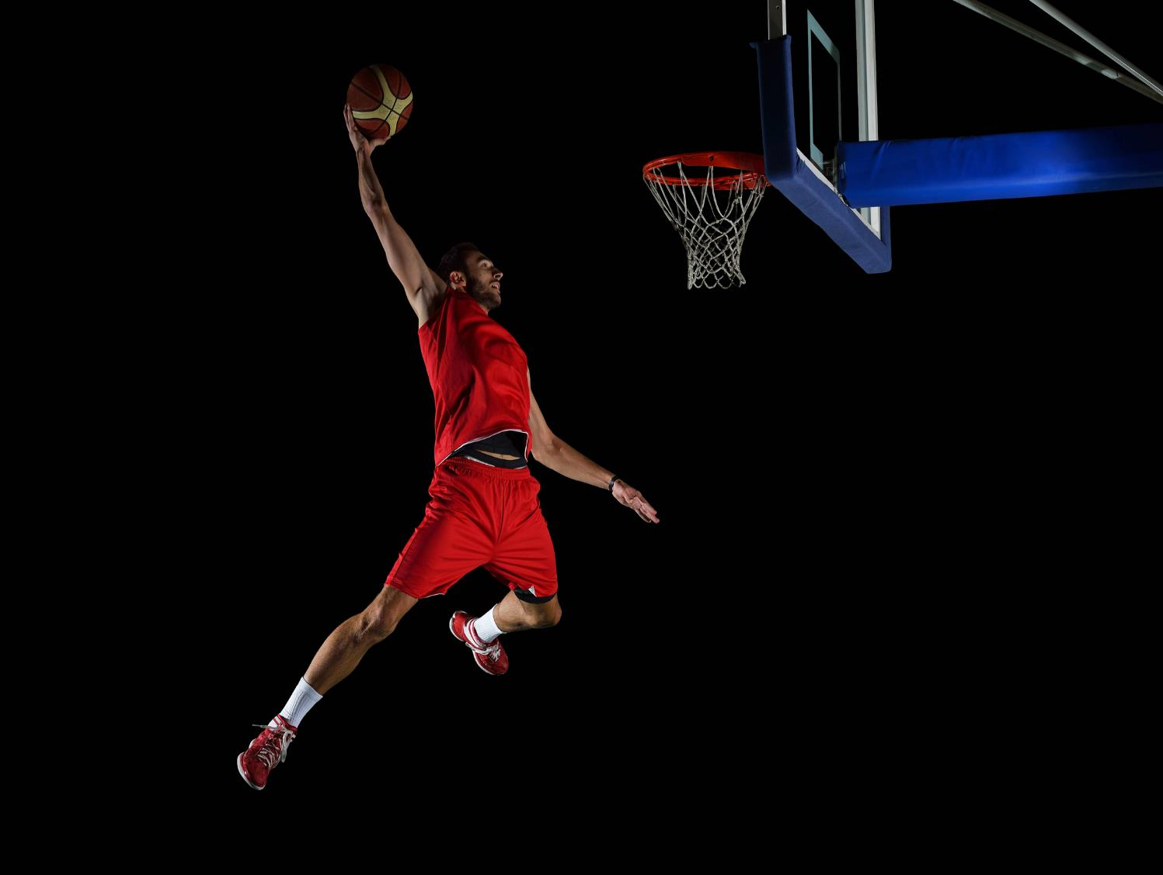

Slide 24
B
O
O
O
S
T
ereitstellen der optimalen KH:Eiweiß - Mischung:
„Wind w of Growth“ = bis max. 20-30 Minuten nach Aktivität: Eiweißbausteine und Glykogenspeicher werden besonders gut aufgenommen bzw. wieder befüllt.
pen-Window: immunologische Lücke nach sportlichen
Belastungen des Organismus. Erhöhtes Erkrankungsrisiko!
Stimulati n des spezifischen Zellstoffwechsels:
Knorpelregeneration
Knochenmineralisierung
Bindegewebsregenration
chutz der Zellen -> Stärkung des Immunsystems
he Recovery Products for Champions

Slide 25
Superkompensation
Leistungsniveau
Erholung
Ermüdung

Slide 26
Zellstoffwechsel - Stimulierung
Muskel – Speicher - Auffüllung
Energie – Speicher - Auffüllung
Approved by the Cologne and LGC laboratories
as free of doping and stimulant substances

Slide 27
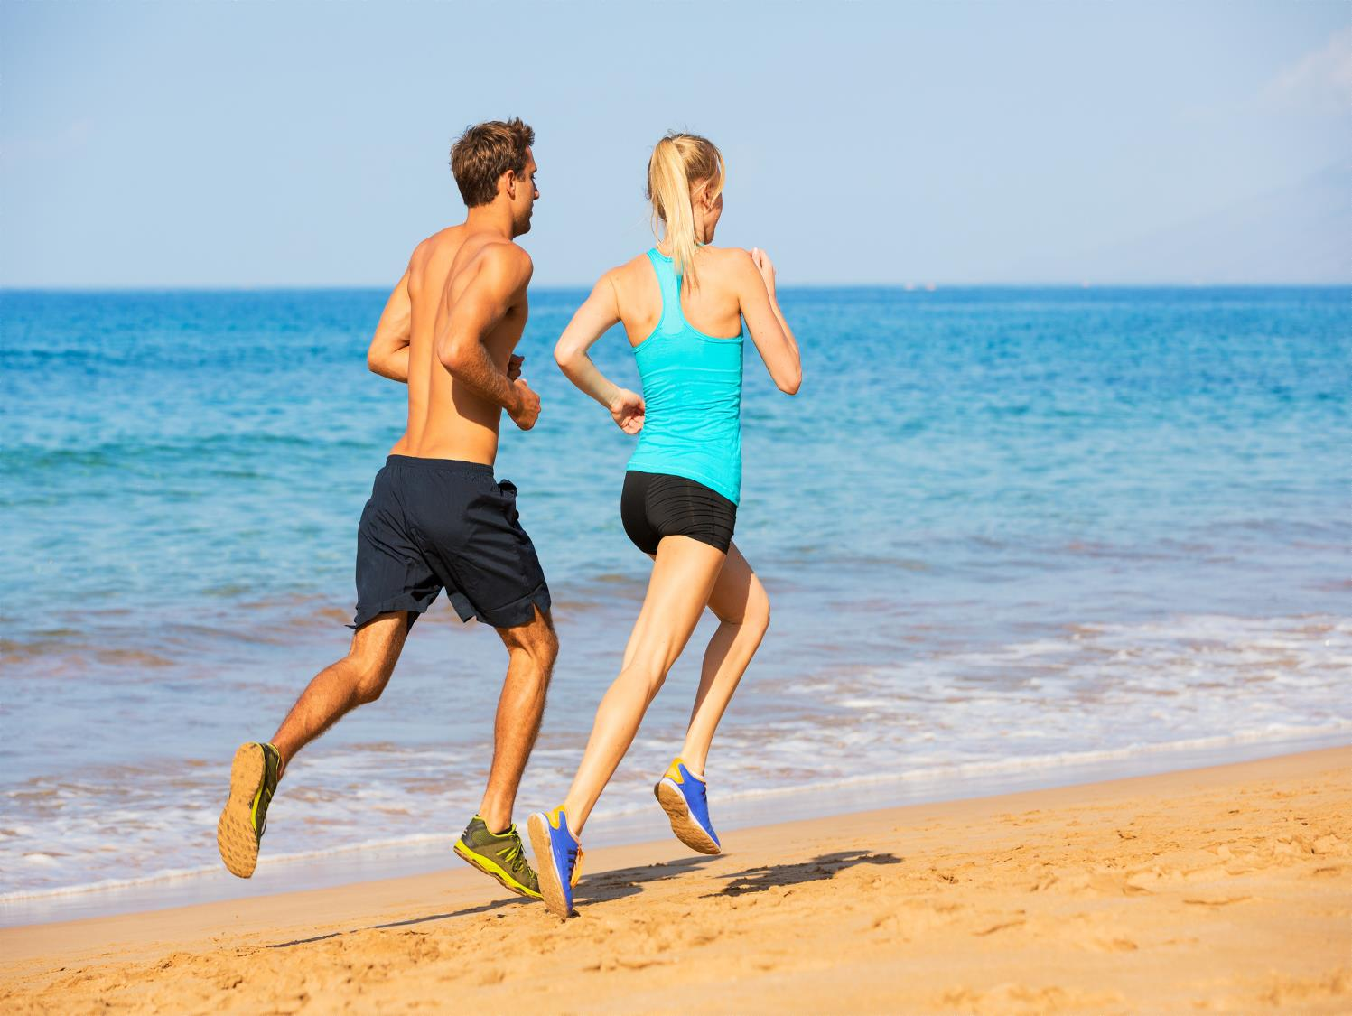
Produkt – Highlights:
Getested auf dopingrelevante Substanzen und Stimulantien – Köln & London
Natürliche Rohstoffquellen – GMO frei (ohne Gen manipulierte Stoffe)
Eiweißquellen: Rind und Geflügel
Keine Laktose hinzugefügt – Primäre Kohlenhydratquelle: Dextrose (Traubenzucker)
Komplettes proteinogenes Aminosäurespektrum inkl. aller essentiellen Aminosäuren
Bewiesene Knorpelstoffwechsel Stimulation / Knorpelschutz
„Made in Germany“
Anwendungsstudien bestätigen die wissenschaftlichen Dokumentationen
Optimiertes Kohlenhydrat (KH) : Eiweiß Verhältniss = 3,9:1
Optimierter Gesamtgehalt (tägliche Verzehrsempfehlung): 69,7g KH und 17,7 g Eiweiß
BCAA Gehalt: 1,63 g / 100g tägliche Verzehrsempfehlung
Arginin: 1,22 g / 100g tägliche Verzehrsempfehlung
Leucin: 1 g / 100g tägliche Verzehrsempfehlung
Glukosamin: 600 mg / 100g tägliche Verzehrsempfehlung
Chondroitin: 400 mg / 100g tägliche Verzehrsempfehlung
Kalzium Zitrat: 1000 mg / 100g tägliche Verzehrsempfehlung
Magnesium Zitrat: 500 mg / 100g tägliche Verzehrsempfehlung
ng

Slide 28
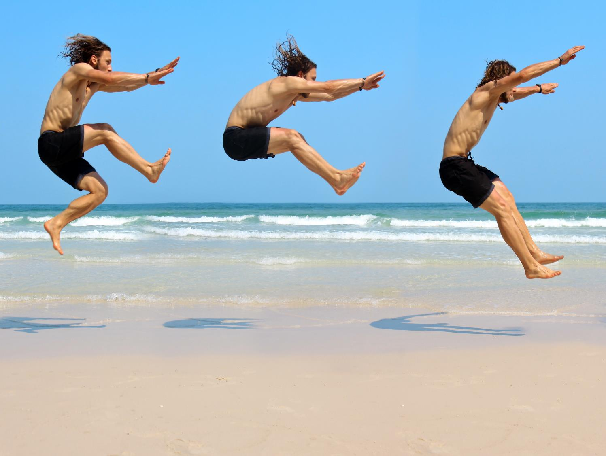

Slide 29
Dosierungsempfehlung 3-10 Messlöffel – (30 - 100 Gramm ) – abhängig von der sportlichen Intensität und Dauer - direkt in den ersten 10-20 Minuten nach Beendigung der sportlichen Aktivität z.B. in 500ml – 750ml stillem Wasser aufgelöst.
Während des Trainings / der Ausfahrt funktioniert der reBOOOST® in einer Dosierung von 1-2 Messlöffel (10-20 Gramm) aufgelöst in einer 500ml – 750ml Trinkflasche mit stillem Mineralwasser (am besten mit einer hohen Natrium / Elektrolyt-Konzentration z.B. Gerolsteiner) als Energiebooster sehr gut – bitte alle 8-10 Minuten einen Schluck trinken, damit die Flasche nach ca. 1 Stunde leer ist.
500g Packung für 5 - 18 Tage UVP: € 20,-
1,5 kg Packung für 18 - 50 Tage UVP: € 45,-
5 kg Packung für 50 - 180 Tage UVP: € 120,-

Slide 30
Nach der Anstrengung Dosierungsempfehlung smartBOOOST® regenerate in Gramm aufgelöst in 500-750ml Wasser innerhalb der ersten 5-10 Minuten nach der Anstrengung trinken
Anstrengung | Intensität
Dauer | Niedrig | Mittel | Hoch
60 Min. | 20 g | 40 g | 60 g
90 Min. | 40 g | 60 g | 80 g
120 Min. | 60 g | 80 g | 100 g

Slide 31
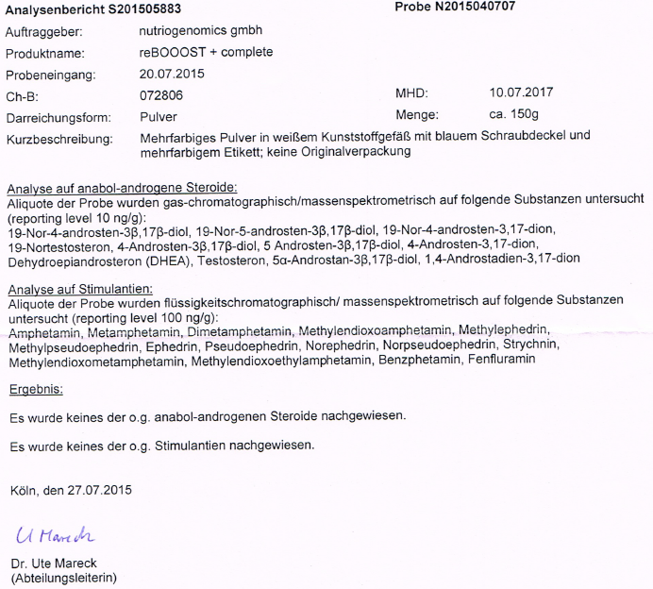
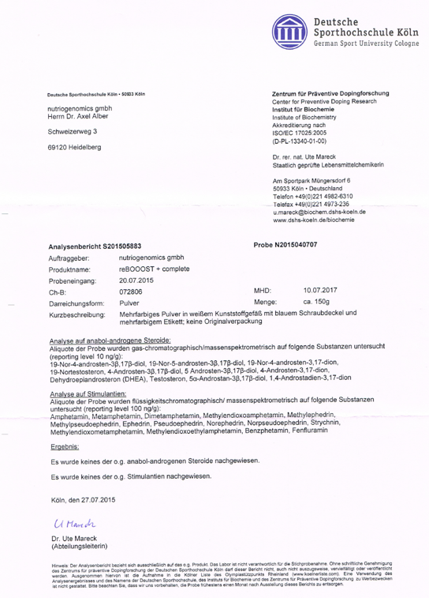
Ohne Doping Bedenken !
Notes:
31

Slide 32
“Scientifically and clinically proven” ist toll
aber letztendlich entscheidet nur das Ergebnis / die Athleten

Slide 33
„smartBOOOST ist das beste Erholungsgetränk, das wir bisher verwendet haben. Das Produkt schmeckt großartig und vor allem hilft uns das Getränk, zwischen den Spielen wieder fit zu werden.“

Slide 34
Lewis Stennard:
„Den Mont Ventoux von allen drei Seiten in weniger als 7 Stunden mit dem Rad zu befahren, dachte ich, die nächsten paar Tage wäre ich nutzlos. Aber dank smartBOOOST® saß ich am nächsten Tag wieder auf dem Fahrrad und fühlte mich wie neugeboren!“

Slide 35
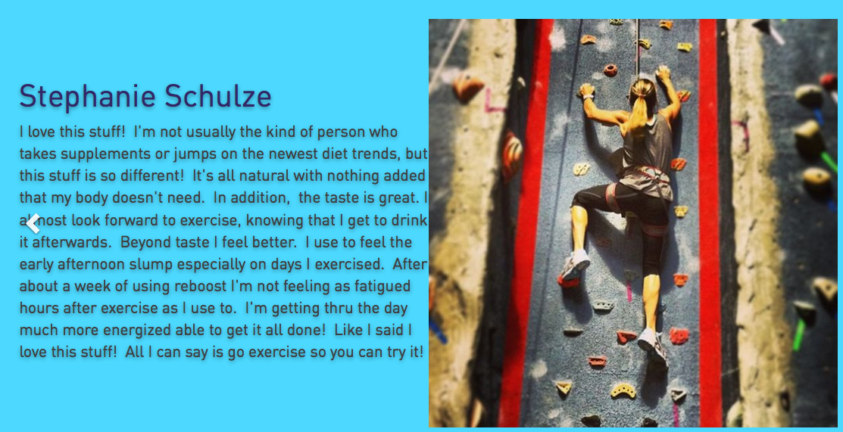

Slide 36
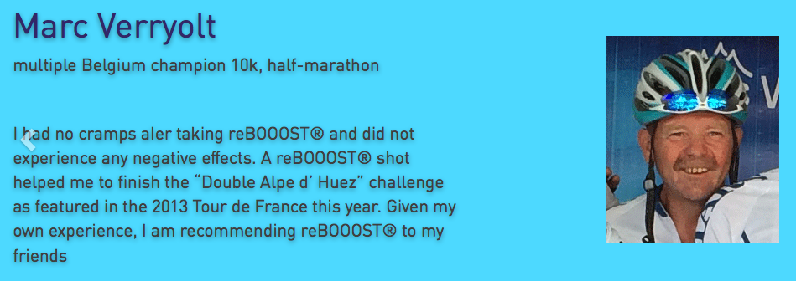
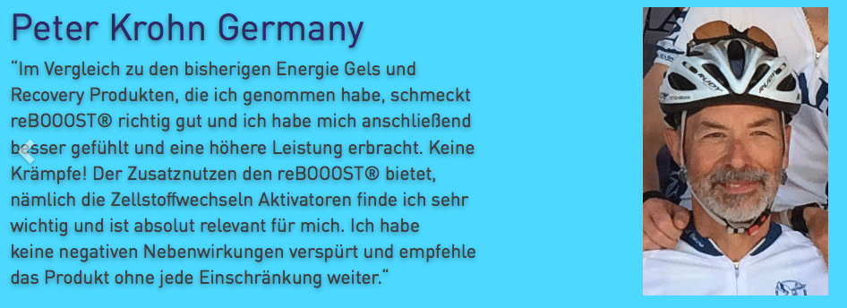

Slide 37
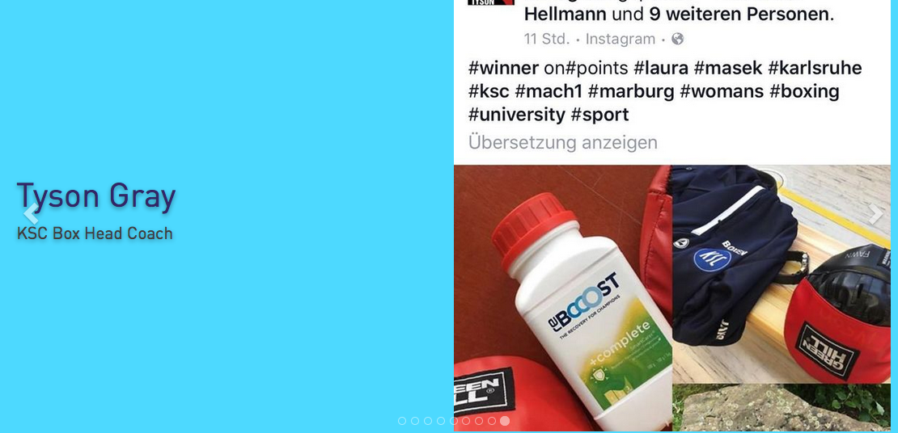
Laura Masek – 20.07.2016:

Slide 39
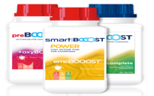
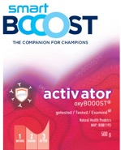
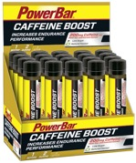
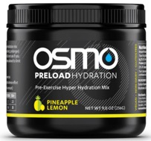


Slide 40
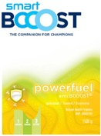
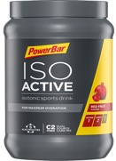
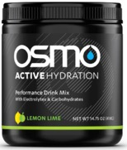
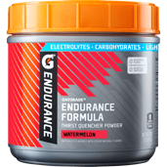
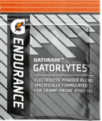

Slide 41
